Slide 1



Réforme du Concours de Recrutement de Professeurs des Ecoles 2026: informations.
(informations à jour du 8 septembre 2025)
sufom.parisnanterre.fr

Slide 2
Conditions d’accès au CRPE Bac+3 et/ou Master
_
Rappel: ce document élaboré par des enseignantes et enseignants du SUFOM et de la complémentaire enseignement est purement informatif. Il vise simplement à résumer les informations sur le nouveau CRPE (concours de recrutement du professorat des écoles) ouvert à bac+3.
Les informations présentées sont celles connues au 8 septembre 2025: le document ne peut être tenu responsable de l’éventuelle caducité de certaines d’entre elles au-delà de cette date.
Le site institutionnel pour toute information sur les concours enseignants et les inscriptions à ceux-ci, incluant le CRPE, est: https://www.devenirenseignant.gouv.fr/

Slide 3

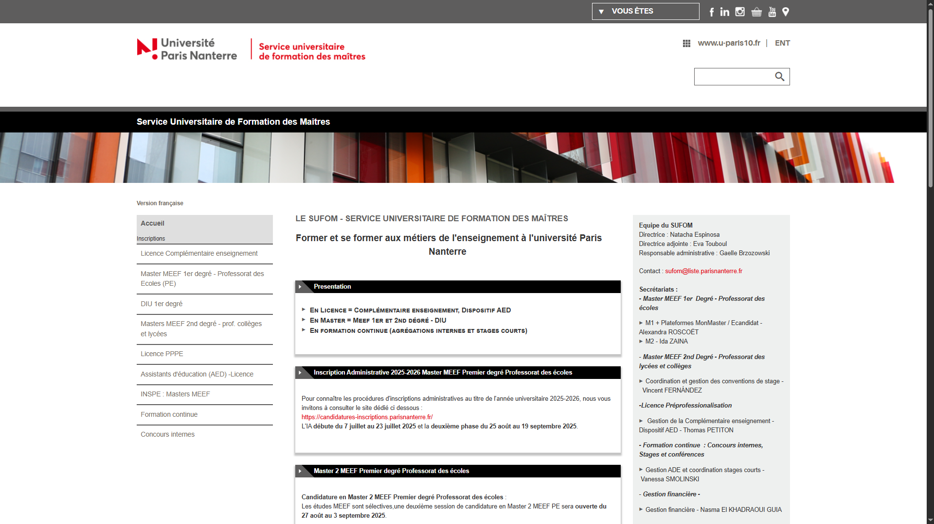
Où trouver les informations ?
_
    devenirenseignant.gouv.fr
sufom.parisnanterre.fr

Slide 4
Conditions d’accès au CRPE Bac+3 et/ou Master
_
Les personnes inscrites en L3 ou tout personne titulaire d’une licence (ou équivalent, ex. BUT) peuvent passer le nouveau CRPE à bac+3, dont la première session sera en 2026.
Les personnes inscrites en Master 2 ou déjà titulaires d’un Master peuvent passer l’un des deux concours, voire passer, sous réserve de décisions ultérieures, les deux concours suivants :
  le CRPE à Bac+3
  le CRPE à Bac+5.
  Les deux concours sont distincts et organisés à des dates différentes.
Attention : la réussite au concours et la validation d'un diplôme sont indépendantes.

Slide 5
Conditions particulières
_
Le CRPE exige d’avoir:
  une attestation de natation;
  une attestation PSC1 (Prévention et Secours Civiques de niveau 1).
    Ces attestations n’ont pas de limite de validité. Leur obtention ne dépend pas de l’Université : il s’agit de démarches individuelles qu’il est donc important d’anticiper afin de ne pas risquer d’être hors-délai par rapport au calendrier du concours et de ses démarches d’inscription et de dépôt de dossier.
  La nationalité d’un pays de l’Union européenne.
Plus d’informations sur les conditions d’inscription au CRPE au lien ci-dessous: https://www.devenirenseignant.gouv.fr/enseigner-de-la-maternelle-a-l-elementaire-le-crpe-1377

Slide 6
Épreuves du concours à Bac+3
_
Deux épreuves d’admissibilité (écrit)
Deux épreuves d’admission
(oral)
Evaluation des connaissances disciplinaires en mathématiques et français.
Evaluation dans tous les autres domaines d’enseignement hors EPS : histoire-géographie, EMC, langue vivante, sciences, technologie, arts.
Exposé portant sur les mathématiques ou sur le français.
Evaluation:
  de la motivation,
  du sens du service public,
  du potentiel de transmission des candidats,
  ainsi que de leurs connaissances en EPS.

Slide 7
Inscriptions au concours Bac+3
_
Les inscriptions au CRPE ne relèvent pas du SUFOM ni de la complémentaire enseignement : chaque candidate ou candidat doit s’en charger personnellement.
Il peut être candidaté au CRPE dans n’importe quelle académie (pas seulement celle de Versailles).
Les taux de réussite au CRPE varient selon les académies.
Il n’est pas possible de s’inscrire au même type de CRPE dans deux académies simultanément, sauf pour certains concours dits « exceptionnels » parfois organisées dans certaines académies (par ex. Créteil, Versailles). Ces concours exceptionnels se tiennent à des dates différentes. Le site officiel pour les inscriptions et informations est : www.devenirenseignant.gouv.fr

Slide 8
Calendrier prévisionnel
_
Les inscriptions aux concours de la session 2026 se dérouleront à l'automne 2025. Les candidatures seront enregistrées sur la plateforme Cyclades.
  Dates indicatives prévisionnelles pour le CRPE à bac+5: du jeudi 18 septembre 12h au jeudi 6 novembre 12h.
  Dates indicatives prévisionnelles pour le CRPE à bac+3: du mardi 14 octobre 12h au mardi 2 décembre 12h
Admissibilité (écrit) : avril 2026 (date exacte non encore communiquée).
Admission (oral) : après les écrits (les dates et horaires des épreuves orales sont individuels).
Pour rappel le site institutionnel en matière d’informations sur les concours enseignants et les inscriptions à ceux-ci est le suivant: https://www.devenirenseignant.gouv.fr/

